Slide 1

Detección de fases del sueño
Miguel Hortelano
Francisco Olayo González

Slide 2
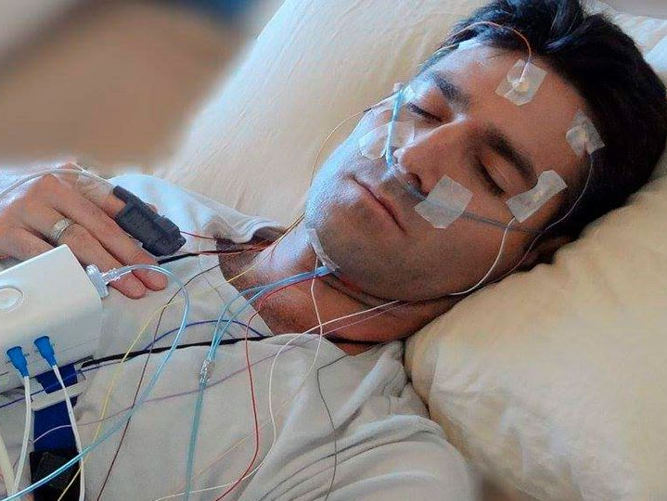
Contenido
-Motivación y justificación del proyecto
-Preprocesado de los datos
-Variables utilizadas
-Algoritmos de clasificación
-Resultados obtenidos

Slide 3
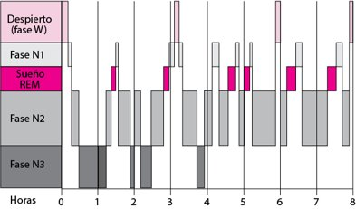
Motivación y justificación
-Problemas por grandes costes y tiempo
-Características comunes para algunas fases del sueño
-Gran cantidad de sensores y canales

Slide 4
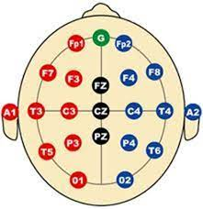
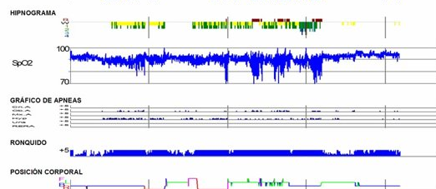
Preprocesado de los datos
-Épocas de 30 segundos
-Selección de canales
-Eliminamos 30 últimas épocas

Slide 5

VARIABLES
La función de Yasa.SleepStaging nos aumenta el dataset calculando nuevos estadísticos
Standard deviation
Interquartile range
Skewness and kurtosis
Number of zero crossings
Hjorth mobility and complexity
Absolute total power in the 0.4-30 Hz band.
Relative power in the main frequency bands (for EEG and EOG only)
Power ratios (e.g. delta / beta)
Permutation entropy
Higuchi and Petrosian fractal dimension

Slide 6
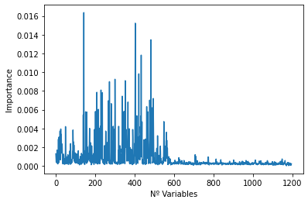
EXTRACCIÓN DE CARACTERÍSTICAS
-Comprobamos las distribuciones de los datos mediante test ANOVA
-Realizamos un clasificador RandomForest para así calcular la importancia de las variables en el modelo.

Slide 7
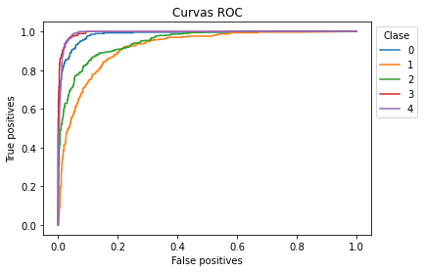
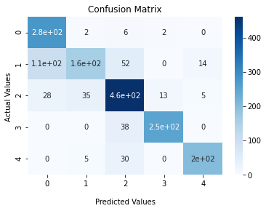
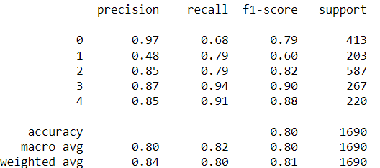
Random Forest

Slide 8
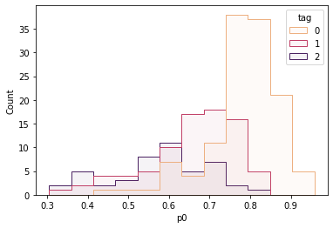
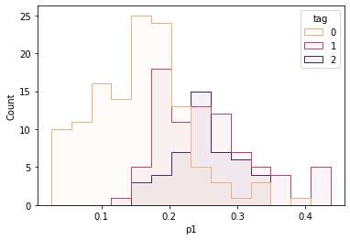
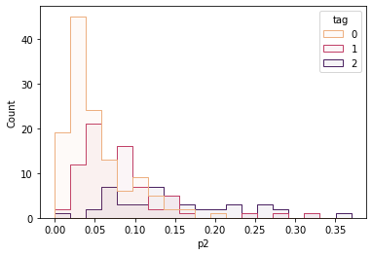
Búsqueda de Umbrales
Clase Despierto

Slide 9
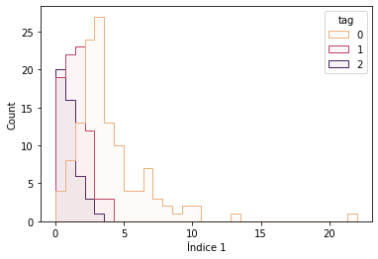
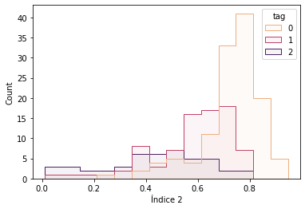
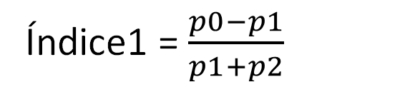
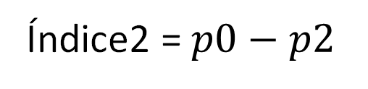
Índice2 = $p0−p2$
Índice1 = $\frac{p0−p1}{p1+p2}$

Slide 10
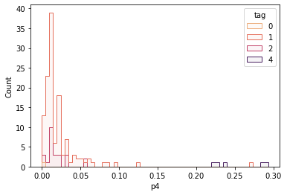
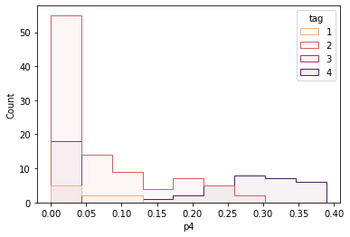
Clase N1 predicha
Clase N2 predicha
Búsqueda de Umbrales
Fase REM

Slide 11
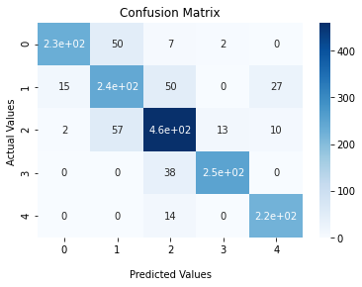
Random Forest Standard
Random Forest Umbralizado

Slide 12
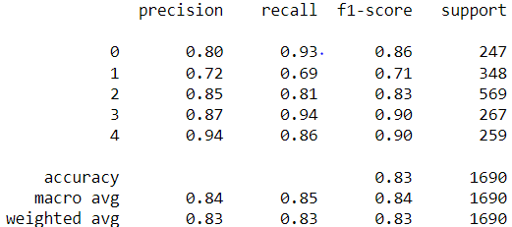
Random Forest Umbralizado
Random Forest Estándar

